Slide 1
§6.3 遍历二叉树和线索二叉树
  例3
假设一棵二叉树的先序序列为 E B A D C F H G I K J，中序序列为 A B C D E F G H I J K。画出该二叉树。

Slide 2
由二叉树的先序和中序序列建树
仅知二叉树的先序序列”abcdefg” 不能唯一确定一棵二叉树，如果同时已知二叉树的中序序列”cbdaegf”，则会如何？
二叉树的先序序列
根
左子树
右子树
二叉树的中序序列
左子树
根
右子树
确定原则：
★由先序序列确定二叉树的根结点，
★有中序序列确定二叉树的左右子树序列。

Slide 3
例如:
★由二叉树的后序和中序序列如何确定二叉树？
a b c d e f g
a
b
c
d
e
f
g
先序序列中序序列
c
c b d a e g f
b
d
a
e
g
f
a
b
e
^
c
d
f
^
^
^
^
^
g
^
^

Slide 4
§6.3 遍历二叉树和线索二叉树
  遍历的分析
A
1. 从前面的三种遍历算法可以知道：如果将print语句抹去，从递归的角度看，这三种算法是完全相同的，或者说这三种遍历算法的访问路径是相同的，只是访问结点的时机不同。
B
C
从虚线的起点到终点，每个结点经过3次
D
E
第1次经过时访问＝先序遍历
第2次经过时访问＝中序遍历
第3次经过时访问＝后序遍历
F
G
2. 二叉树遍历的时间效率和空间效率
时间效率:O(n) //每个结点只访问一次
空间效率:O(n) //栈占用的最大辅助空间

Slide 5
§6.3 遍历二叉树和线索二叉树
  遍历算法的应用举例
“遍历”是二叉树各种操作的基础，可以在遍历过程中对结点进行各种操作，如：对于一棵已知树求结点的双亲，求结点的孩子结点，判定结点所在的层次等。

Slide 6
§6.3 遍历二叉树和线索二叉树
  例1：统计二叉树中叶子结点的个数
Status CountLeaf (BiTree T, int & count) {
if ( T ) {
if ( (T->lchild ==NULL) && (T->rchild ==NULL))
{ count + +; return OK; }
CountLeaf( T -> lchild, count);
// 统计左子树中叶子结点个数
CountLeaf( T -> rchild, count);
// 统计右子树中叶子结点个数
}
else return ERROR;
}

Slide 7
§6.3 遍历二叉树和线索二叉树
  例2：求二叉树的深度
void BiTreeDepth(BiTree T, int level, int &depth)
{// T指向二叉树的根，level 为 T 所指结点所在层次，
// 其初值为1，depth 为当前求得的最大层次,其初值为0
if (T){
if (level>depth) depth=level;
BiTreeDepth(T->Lchild, level+1, depth);
BiTreeDepth(T->Rchild, level+1, depth);
}// if
}// BiTreeDepth

Slide 8
假设在主函数中定义一个 BiTree 型的变量 r，则主函数中求 r 所指二叉树的深度的语句为：
H=0;
BiTreeDepth(r,1,H);
若 r 所指为空树，则算法什么也不做就结束，则 d 仍然等于0；对于非空树，flash

Slide 9
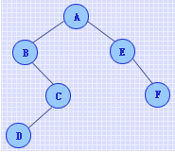
§6.3 遍历二叉树和线索二叉树
  例3：建立二叉树的二叉链表
在输入数据正确的前提下，由此建立二叉链表的算法为：
若输入的字符是'#'，则建立空树；
否则
建立根结点；
递归建立左子树的二叉链表；
递归建立右子树的二叉链表。
扩展的先序遍历：AB#CD###E#F##

Slide 10
§6.3 遍历二叉树和线索二叉树
  例3：按先序序列建立二叉树的二叉链表
void CreateBiTree(BiTree &T)
{ // 在先序遍历二叉树的过程中输入二叉树的"先序字符串"，
// 建立根指针为 T的二叉链表存储结构。在先序字符串中，
// 字符'#'表示空树，其它字母字符为结点的数据元素
cin >> ch ；
if (ch=='#') T=NULL; // 建空树
else {
T = new BiTNode ; // "访问"操作为生成根结点
T->data = ch;
CreateBiTree(T->Lchild); // 递归建(遍历)左子树
CreateBiTree(T->Rchild); // 递归建(遍历)右子树
} // else
} // CreateBiTree

Slide 11
线索二叉树 (Threaded Binary Tree)
线索二叉树
遍历是二叉树最基本最常用的操作。
1）对二叉树所有结点做某种处理可在遍历过程中实现;
2）查找二叉树某个结点，可通过遍历实现；
与线性表相比，对二叉树的遍历存在如下问题：
1）遍历算法要复杂的多，费时的多；
2）为检索或查找二叉树中某结点在某种遍历下的后继，必须从根开始遍历，直到找到该结点及后继；
如果能将二叉树线性化，就可以减化遍历算法，提高遍历速度。

Slide 12
如何将二叉树线性化？
以中序遍历为例，我们看到通过遍历可以得到二叉树结点的中序序列。若能将中序序列中每个结点前趋、后继信息保存起来，以后再遍历二叉树时就可以根据所保存的结点前趋、后继信息对二叉树进行遍历。
加上结点前趋后继信息（线索）的二叉树
称为线索二叉树

Slide 13
A
B
C
孩子指针
前趋指针
后继指针
D
E
F
G
H
线索二叉树
中序遍历序列：D,B,H,E,A,F,C,G
在中序序列中，D的后继是B，H的前趋是B，后继是E…
加上结点前趋后继信息（结索）的二叉树称为线索二叉树

Slide 14
2．线索链表
线索二叉树的存贮方法：
1） 为每个结点增加二个标志域。
缺点：要点用较多的内存空间。
有n个结点的二叉链表，有n+1个空指针域,故可利用这些的空指针域存放结点的前趋和后继指针，以这种结点的构成二叉链表称为线索链表
T
A
B
C
∧ D
E ∧
∧ F ∧
∧ G ∧
∧ H ∧

Slide 15
对线索链表中结点的约定：
在二叉链表的结点中增加两个标志域，
并作如下规定：
若该结点的左子树不空，
则Lchild域的指针指向其左子树，
且左标志域的值为“指针 Link”；
否则，Lchild域的指针指向其“前驱”，
且左标志的值为“线索 Thread” 。
若该结点的右子树不空，
则rchild域的指针指向其右子树，
且右标志域的值为 “指针 Link”；
否则，rchild域的指针指向其“后继”，
且右标志的值为“线索 Thread”。

Slide 16

结点结构
lchild
data
rchild
Ltag
Rtag
Ltag=0, lchild为左孩子指针
Ltag=1, lchild为前驱线索
Rtag=0, rchild为右孩子指针
Rtag=1, rchild为后继指针

Slide 17
线索链表的类型说明
typedef enum{link,thread}PointerTag; //link=0, thread=1
typedef struct BiThrNode{
TElemType data;
Struct BiThrNode *lchild, *rchild;
//左右指针域
PointerTag Ltag, Rtag; //左右标志域，标志域为0时表示左右指针域存储的是左右孩子的指针，标志域为1时表示左右指针域存储的是前趋后继结点的指针
} BiThrNode，*BiThrTree

Slide 18
A
B
C
孩子指针
前趋指针
后继指针
D
E
F
G
H
中序遍历序列：D,B,H,E,A,F,C,G
线索二叉树
0
A
0
0
B
0
0
C
0
0
D
1
0
E
1
1
F
1
1
G
0
1
H
1
线索链表图示

Slide 19
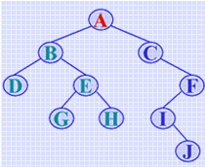
§6.3 遍历二叉树和线索二叉树
  线索二叉树
先序序列为： ABDEGHCFIJ
中序序列为： DBGEHACIJF
后序序列为： DGHEBJIFCA

Slide 20
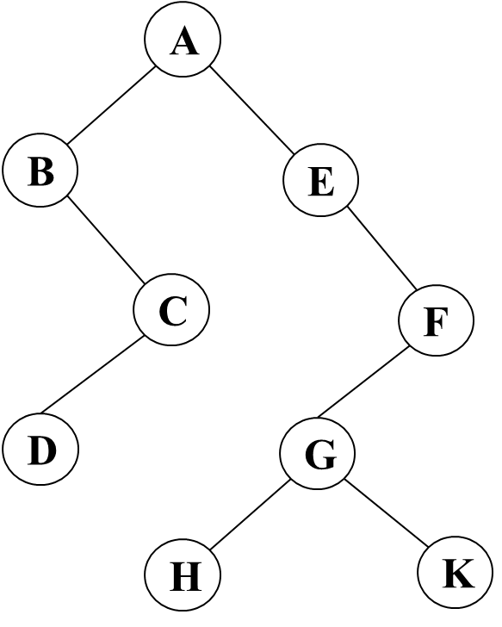
§6.3 遍历二叉树和线索二叉树
lchild | Date | rchild
  线索二叉树
 | A
^ | B
^ | E
 | C | ^
 | F | ^
^ | D | ^
 | G
^ | H | ^
^ | K | ^

Slide 21
§6.3 遍历二叉树和线索二叉树
  线索二叉树
普通二叉树只能找到结点的左右孩子信息，而该结点的直接前驱和直接后继只能在遍历过程中获得。
若将遍历后对应的有关前驱和后继预存起来，则从第一个结点开始就能很快“顺藤摸瓜”而遍历整个树了。

Slide 22
§6.3 遍历二叉树和线索二叉树
  线索二叉树
例如中序遍历结果：B D C A E H G K F，实际上已将二叉树转为线性排列，显然具有唯一前驱和唯一后继。

Slide 23
§6.3 遍历二叉树和线索二叉树
  线索二叉树
 | A
^ | B
^ | E
 | C | ^
 | F | ^
^ | D | ^
 | G
^ | H | ^
^ | K | ^

Slide 24
§6.3 遍历二叉树和线索二叉树
  线索二叉树
如何预存这类信息？(唯一前驱和唯一后继)
存放前驱指针
存放后继指针
增加两个域：fwd和bwd；
两种解决方法：
利用空链域（n+1个空链域）

Slide 25
§6.3 遍历二叉树和线索二叉树
  线索二叉树
问：用二叉链表法（l_child, r_child）存储包含n个结点的二叉树，结点的指针区域中会有多少个空指针？
含有n个结点的二叉链表中，有n+1个空链域。
证明：空链域数=2n₀+n₁
因为 n=n₀+n₁+n₂ （1）
又有 n₀=n₂+1 即 -1= n₂-n₀ （2）
（1）-（2）得 n+1= 2n₀+n₁
故空链域数=n+1

Slide 26
§6.3 遍历二叉树和线索二叉树
  线索二叉树
思考：二叉链表空间效率这么低，能否利用这些空闲区存放有用的信息或线索？
——我们可以用它来存放当前结点的直接前驱和后继等线索，以加快查找速度。

Slide 27
规定：
1）若结点有左子树，则lchild指向其左孩子；
否则， lchild指向其直接前驱(即线索)；
2）若结点有右子树，则rchild指向其右孩子；
否则， rchild指向其直接后继(即线索) 。
lchild |  | data |  | rchild
LTag
RTag
左孩子或前驱
右孩子或后继
为区别两种不同情况，特增加两个标志域（各1bit）
约定:
当Tag域为0时,表示正常情况;
当Tag域为1时,表示线索情况.

Slide 28
§6.3 遍历二叉树和线索二叉树
  二叉树二叉线索存储表示
typedef enum { Link, Thread } PointerThr;
// Link==0:指针，Thread==1:线索
typedef struct BiThrNode{
TElemType data;
Struct BiThrNode *lchild, *rchild; // 左右孩子指针
PointerThr LTag, RTag; // 左右标志
} BiThrNode, *BiThrTree;

Slide 29
§6.3 遍历二叉树和线索二叉树
  有关线索二叉树的几个术语
线索：指向结点前驱和后继的指针
线索二叉树：加上线索的二叉树
线索链表：用含Tag的结点样式所构成的二叉链表
线索化：对二叉树以某种次序遍历使其变为线索二叉树的过程

Slide 30
例1：画出以下二叉树对应的中序线索二叉树。
解：该二叉树中序遍历结果为: H, D, I, B, E, A, F, C, G
所以添加线索应当按如下路径进行：
A
NIL
B
C
NIL
D
E
F
G
H
I

Slide 31
例2：【 计算机系考研题】给定如图所示二叉树T，请画出与其对应的中序线索二叉树。
28
25
33
NIL
NIL
40
60
08
54
55
解:因为中序遍历序列是：55 40 25 60 28 08 33 54
对应线索树应当按此规律连线，即在原二叉树中添加虚线

Slide 32
例3：画出以下二叉树对应的中序线索二叉树。
解：该二叉树中序遍历结果为: B, D, C, A, E, H, G, K, F
所以添加线索应当按如下路径进行：
NIL
A
B
E
NIL
C
F
D
G
H
K

Slide 33
§6.3 遍历二叉树和线索二叉树
  线索二叉树的生成
线索化过程就是在遍历过程中修改空指针的过程：
将空的 lchild 改为结点的直接前驱；
将空的 rchild 改为结点的直接后继。
非空指针呢？仍然指向孩子结点（称为“正常情况”）

Slide 34
例3：画出以下二叉树对应的中序线索二叉树。
解：该二叉树中序遍历结果为: B, D, C, A, E, H, G, K, F
所以添加线索应当按如下路径进行：
悬空？
NIL
A
为避免悬空态，应增设一个头结点
B
NIL
悬空？
E
C
F
D
G
H
K

Slide 35
对应的中序线索二叉树存储结构如图所示
该二叉树中序遍历结果为: B, D, C, A, E, H, G, K, F
root
 | 0 |  | 1
 | 0 | A | 0
 | 1 | B | 0
 | 1 | E | 0
 | 0 | C | 1
 | 0 | F | 1
 | 1 | D | 1
 | 0 | G | 0
 | 1 | H | 1
 | 1 | K | 1

Slide 36
§6.3 遍历二叉树和线索二叉树
  如何在线索树中找结点的后继
结合中序线索树
若其右标志为“1”，右链是线索，右链直接指示结点后继；
若其右标志为“0”，右链是指针，其后继为右子树中最左下的结点。
1
2
3
4
5
6
7

Slide 37
§6.3 遍历二叉树和线索二叉树
  如何在线索树中找结点的前驱
结合中序线索树
若其左标志为“1”，左链为线索，左链直接指示其前驱；
若其左标志为“0”，左链是指针，否则左子树中最右下的结点为其前驱。
1
2
3
4
5
6
7

Slide 38
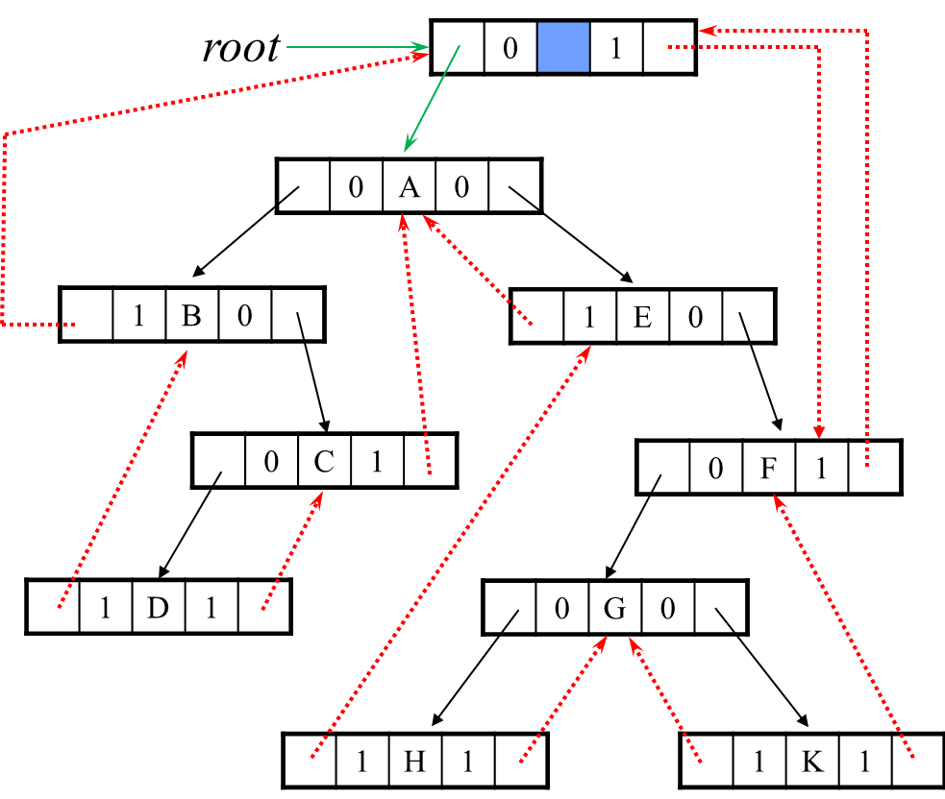
线索链表的中序遍历算法
Status IOTraver_T( BiThrTree T,Status (*Visit)(TElemType e) )
{ //T指向头结点，头结点的左链lchild指向根结点，中序遍历
//二叉线索树T的非递归算法，对每个数据元素调用函数Visit。
p = T->lchild; //p指向根结点
while (p != T) { //空树或遍历结束时，p = = T
while (p->LTag==Link) p = p->lchild;
if (!Visit(p->data)) return ERROR; //访问其左子树为空的结点
while (p->RTag==Thread && p->rchild!=T)
{ p = p->rchild; Visit(p->data); } //访问后继结点
p = p->rchild;
}
return OK;
} // IOTraver_T

Slide 39
线索二叉树的生成算法（算法6.6, 见教材P134）
目的：在依某种顺序遍历二叉树时修改空指针，添加前驱或后继
注解：为方便添加结点的前驱或后继，需要设置两个指针：
p指针→当前结点之指针； pre指针→前驱结点之指针。
技巧：当结点p的左/右域为空时，只改写它的左域（装入前驱pre），而其右域（后继）留给下一结点来填写。
或者说，当前结点的指针p应当送到前驱结点的空右域中。
若p->lchild＝NULL,则{p->Ltag=1; p->lchild＝pre;}
//p的前驱结点指针pre存入左空域
若pre->rchild＝NULL, 则{pre->Rtag＝1; pre->rchild=p;}
//p存入其前驱结点pre的右空域

Slide 40
pre指针
前驱结点
 | 0 | C
1
^
 |  | D | 0
p指针
^
1
当前结点

Slide 41
§6.3 遍历二叉树和线索二叉树
  线索二叉树
void InThreading (BiThrTree p)
{ if (p)
{ InThreading( p->lchild ); // 左子树线索化
if ( !p->lchild )
{ p->LTag=Thread; p->lchild=pre; } // 前驱线索
if ( !pre->rchild )
{ pre->RTag=Thread; pre->rchild=p; } //后继线索
pre = p; // 保持pre指向p的前驱
InThreading(p->rchild); //右子树线索化
}
} // InThreading

Slide 42
该二叉树中序遍历结果为: B, D, C, A, E, H, G, K, F
root
 | 0 |  | 1
 | 0 | A | 0
p指针
 | 1 | B | 0
 | 1 | E | 0
 | 0 | C | 1
 | 0 | F | 1
 | 1 | D | 1
 | 0 | G | 0
 | 1 | H | 1
 | 1 | K | 1

Slide 43
§6.3 遍历二叉树和线索二叉树
  线索二叉树
Status InorderThreading(BiThrTree & Thrt, BiThrTree T)
{ //中序遍历二叉树T,并将其中序线索化, Thrt 指向头结点.
if ( ! (Thrt = (BiThrTree) malloc ( sizeof (BiThrnode) ) ) exit ( OVERFLOW ) ;
Thrt ->LTag = Link; Thrt ->RTag = Thead; // 建头结点
Thrt ->rchild = Thrt ; //右指针回指
if ( !T ) Thrt ->lchild = Thrt ; // 若二叉树空,则左指针回指
else {
Thrt ->lchild = T; pre = Thrt; //将头结点与树相连
InThreading(T); // 中序遍历进行中序线索化
pre ->rchild = Thrt;
pre ->RTag = Thread; //最后一个结点线索化
Thrt ->rchild = pre;
}
return OK;
} // InOrderThreading

